Slide 1

Rendering Tips
电影的制作

Slide 2
模拟和数字电影的后期制作
摄影机、放映机、摄影底片
场景、配光、镜头、滤光
室内拍摄、室外拍摄
剪辑处理（模拟时代）
胶片转化为图像（数字时代）
图像处理

Slide 3
全数字电影的制作
动画电影为代表－－动画工作室
建立三维模型（运动模型）
建立场景
增加光照和阴影处理
处理细节
渲染输出图片
图片后期处理（增加真实，绚丽程度）

Slide 4

Fixed Pipeline
Rendering

Slide 5
目的
本节课研究fixed pipeline渲染的高级内容
  物体的颜色是由什么定义的，如何设定
  Texture的高级议题
要求：
  知道对物体着色的方法
  有一定实践经验
本节不讲述在DX中Fix Pipeline的具体用法，需要提前了解

Slide 6
研究的内容
Color (Material)
Light
Texture
Blending
  Alpha
  Color
ZBuffer Test
Stencil Buffer Test

Slide 7
如何给物体着色
方法一：给三角形每个顶点赋值（最简单）
方法二：对物体整个赋颜色值
方法三：使用各种光照射三角形，计算可得最终效果
  计算在DX内部进行
方法四：给三角形赋纹理坐标值，对纹理插值计算
方法五：其他因素，如 fog
方法六：以上多种综合使用（blending）

Slide 8
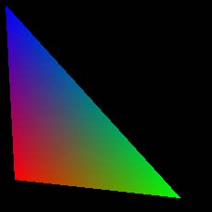
对三角形各个顶点
Rasterizer
blue
Geometry
red
green

Slide 9

物体的颜色－Material
material:
  ouput = ambient + diffuse + specular

Slide 10
Light
Light和Material共同决定物体最终颜色
Light Type
  Ambient ( device.RenderState.Ambient )
  Directional ( device.Light[n] )
  Point
  Spot

Slide 11
Light
Light的参数
Light的计算
  在fixed pipeline中，不需要考虑计算问题
  在Programmable pipeline中，需要自己计算
  在DX9文档中有详细计算方法

Slide 12
Blending
在Device.RenderState 中设置
Source
Destination
BlendOperation

Slide 13
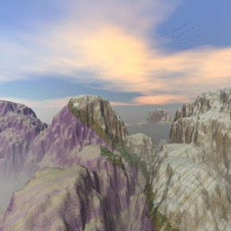
Texture
二维Texture 坐标 [u,v]
(0,1)
(1,1)
(u₁,v₁)
(u₂,v₂)
(0,0)
(1,0)
(u₀,v₀)
(u,v) in [0,1]

Slide 14
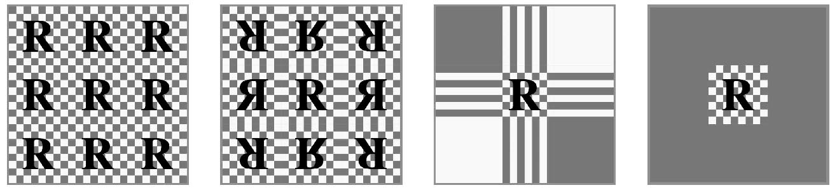
Texture
映射模式
  Repeat, mirror, clamp, border
(2,2)
(-1,-1)

Slide 15
Multi-texture
device.TextureState[n]
  ColorArgument1..2
  ColorOperation
    SelectArg1..2
    Modulate
    Add
    Subtract

Slide 16
例子
下面的内容是texture高级议题

Slide 17
为什么texture很重要
Texture就是Image（不严格，90％正确）
3D模型最后全部变为2D的图片，在显示器上显示的都是二维的Image
Texure可以存储任何信息，不仅仅是象素点的颜色
  Normal（Bump map）
  Depth（PostProcess－OGS，Titan）
  。。。

Slide 18
为什么texture很重要
可以用作CPU与GPU数据交互的中介，用作数据存储
Texture可以进行合成，形成更完美的图片
  ADR中的View Compass，Steering Wheel

Slide 19
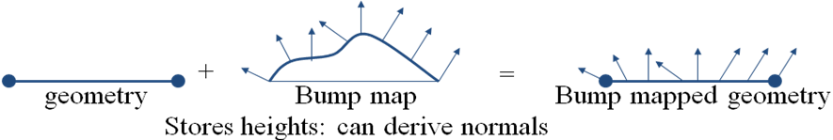

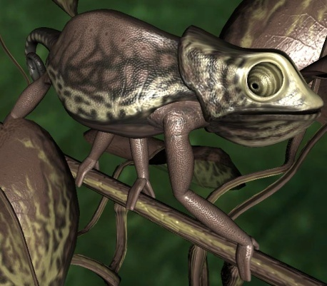
Bump mapping texture
存储Normal信息
思考：为什么是蓝色的？？

Slide 20



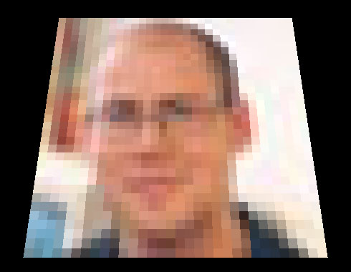
Texture的插值计算
考虑：例如将20x20象素的一张图片放大到200x200进行贴图

Slide 21
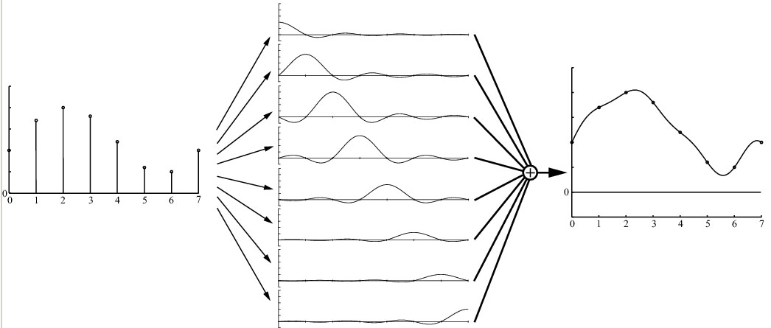
Texture Filter Mode
最理想的插值方式（理论值）
Sinc（x）

Slide 22
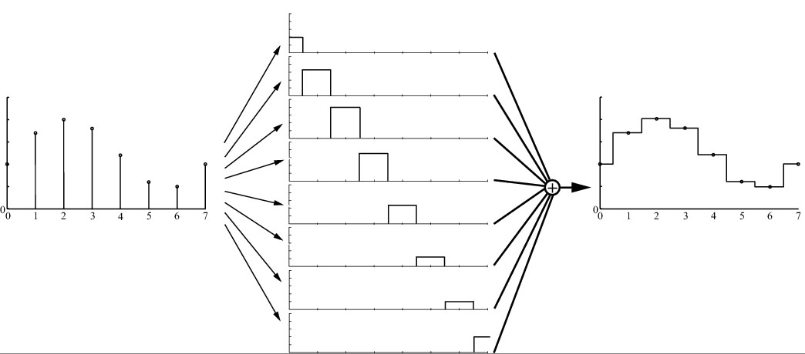
Texture Filter Mode
矩形插值（box）

Slide 23
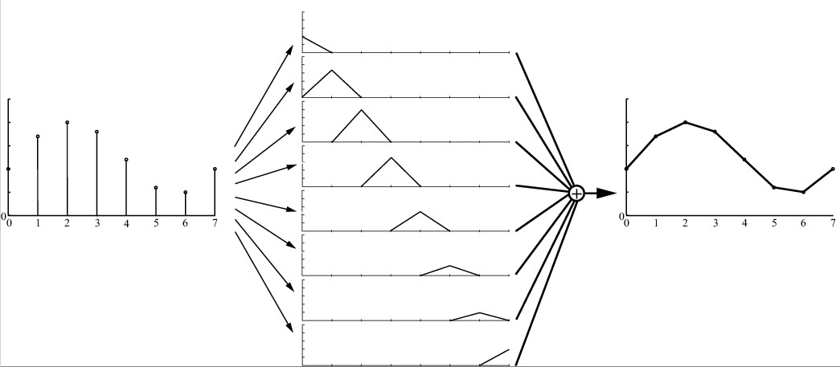
Texture Filter Mode
三角插值（box）－ 线性插值

Slide 24
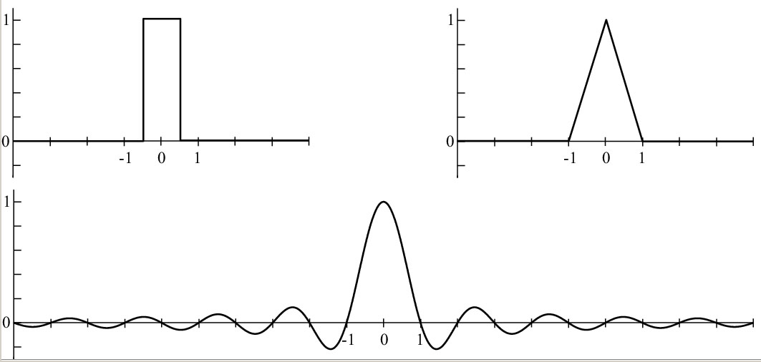
Filter
插值函数

Slide 25
二维插值方法
考虑实际问题：
  给定一幅图片（如256x256 pixel），我们想要得到(20.75, 20.75)pixel 点处的颜色值
  注：这个数值是经过插值计算得到的，硬件内部自动计算

Slide 26
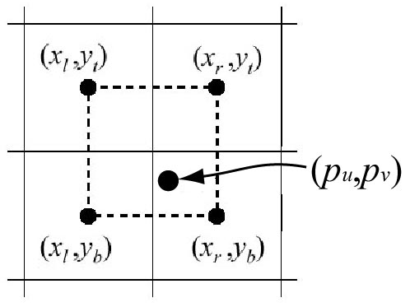
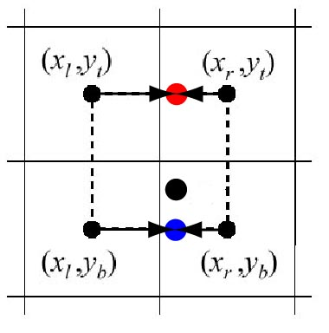
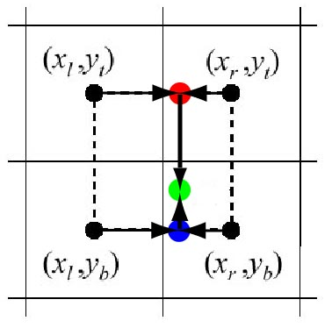
二维插值方法
双线性插值
（20，20）
（21，21）

Slide 27
二维插值方法
考虑实际问题（更进一步）：
  给定一幅图片（如256x256 pixel），我们仍然想要得到(20.75, 20.75)pixel 点处的颜色值，但是这幅图片在屏幕上只占100x100象素的大小
  或者相反

Slide 28
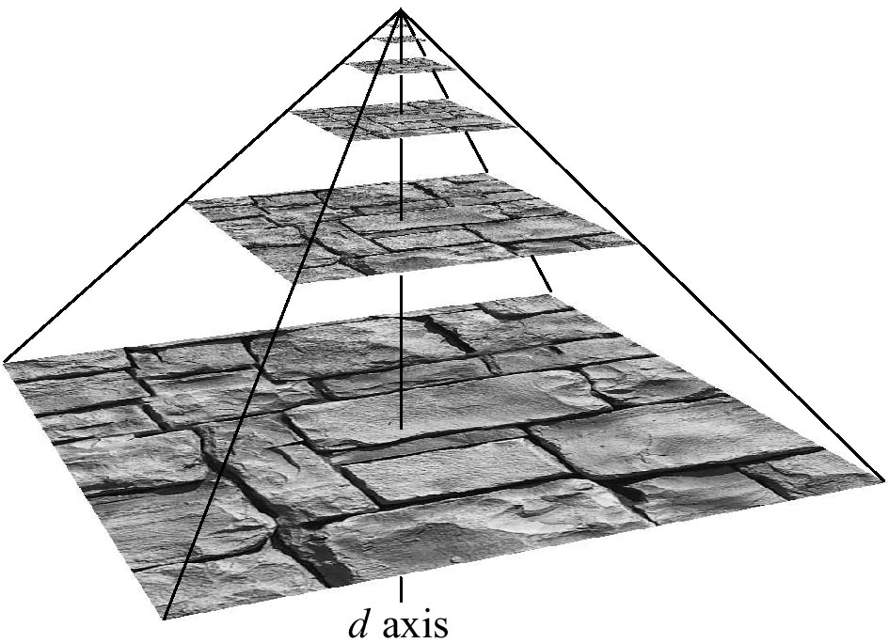
二维插值方法
Anisotropic插值（ Mipmap ）－ 需硬件支持
Level n+1
(u₀,v₀,d₀)
d
Level n
v
u
d
v
u

Slide 29
二维插值方法
以上插值方法都在硬件中实现，我们可以不用关心，在DX中进行一次设置就可以了
但是，为什么很重要？

Slide 30
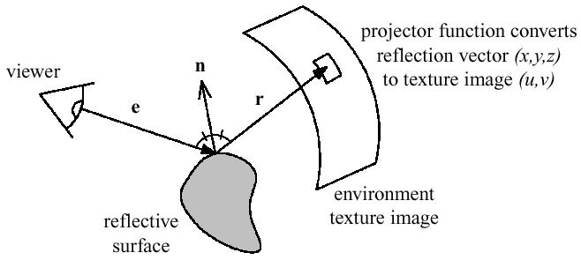
Sphere Environment Map
只需设置
device.TextureState[1].TextureCoordinateIndex = (int)TextureCoordinateIndex. SphereMap
但是，原理是什么，如何计算？

Slide 31





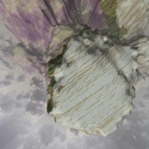
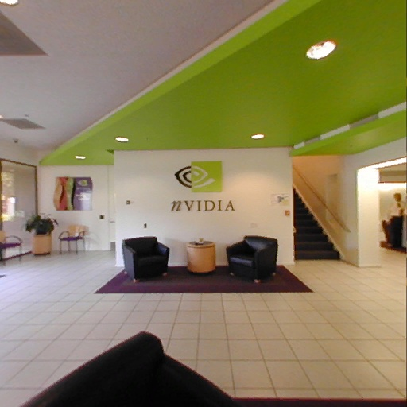

Cube mapping
在fixed pipeline中不支持
不能通过DX API来设置
eye
n
y
x
z

Slide 32
Zbuffer & Stencil Buffer
Zbuffer也称depth buffer，用来表示当前象素在camera空间的深度
用户不可以直接写入
Stencil Buffer用来测试是否满足某种条件，是8位的存储区，可以控制Z buffer的写入

Slide 33
Zbuffer & Stencil Buffer
Z和Stencil共用一个32位缓冲区，但是使用方法和作用不一样
在创建Device时，可以指定是否使用Stencil
Z一般用在对透明物体的处理上
Stencil用在Shadow和Reflection的处理上

Slide 34
使用举例
Shadow Volume

Slide 35
使用举例
Shadow Volume
backfacing
frontfacing

